Slide 1
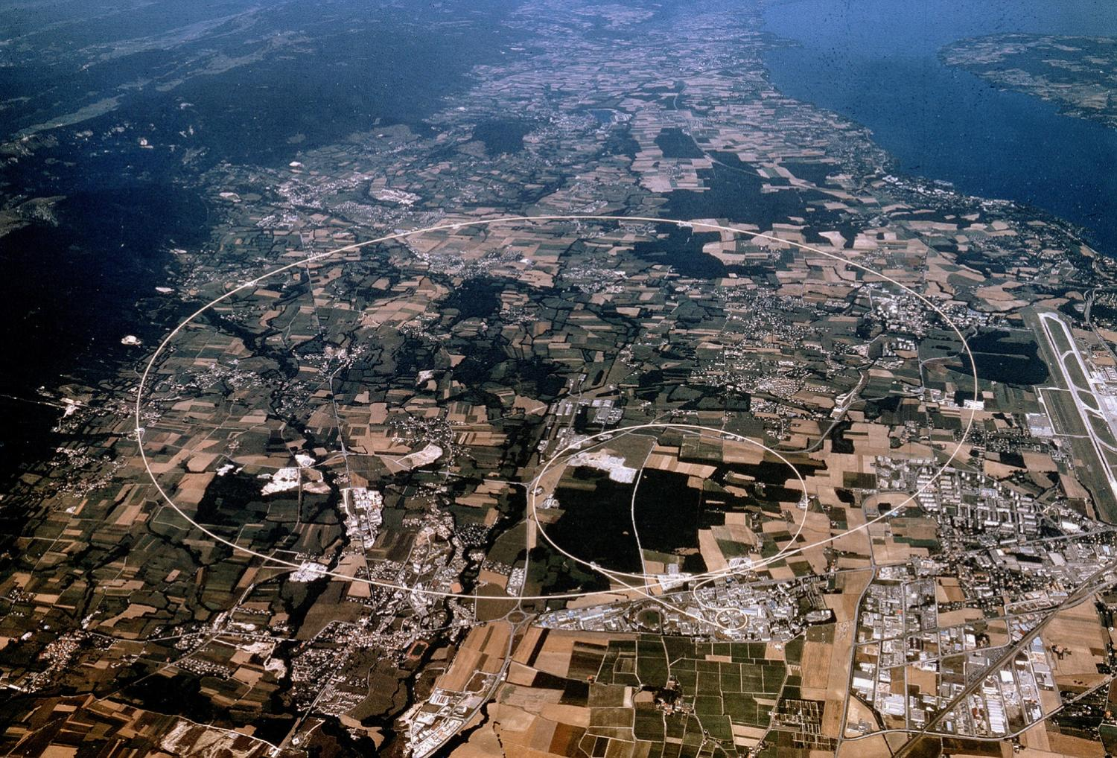
CERN: Was ? Warum ? Wie ?

Slide 2
CERN: Was ? Warum ? Wie ?
Was
  Institution für Grundlagenforschung auf dem Gebiet der Elementarteilchenphysik
Warum
  Struktur der Materie
  Fundamentale Gesetze der Physik
  Grundlagenforschung als Motor der angewandten Forschung
Wie
  Beschleuniger
  Detektoren

Slide 3
CERN
CERN-Mission, gemäss Konvention (Gründung im Jahre 1954)
  Entwicklung, Bau, Betrieb von Grossanlagen (‘Beschleunigern’) für die Teilchenphysik
  Beteiligung an der Forschung in der Teilchenphysik
  Koordination der europäischen Teilchenphysik
Schwerpunkt (Personal, Budget) auf Beschleunigern
  ~75 % des Personals im Beschleuniger/Verwaltungssektor
  ~25 % des Personals im Forschungssektor
Experimente und Detektoren
  Durchführung hauptsächlich durch ‘auswärtige’ Forschungsgruppen (~ 85%)

Slide 4
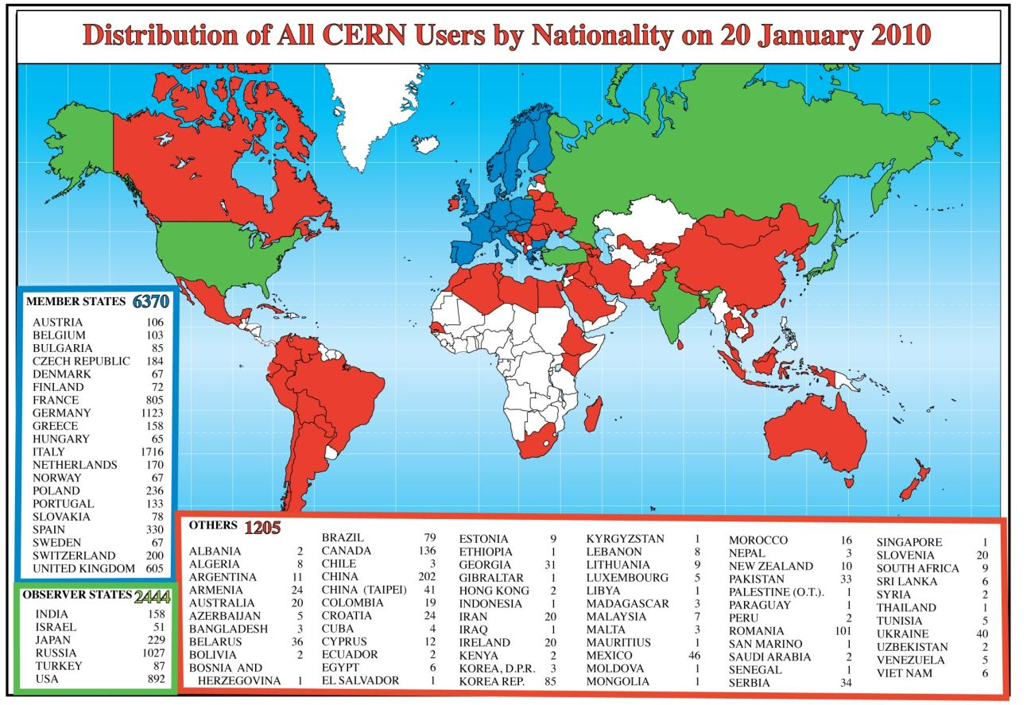
CERN Staff: 2350 Personen
CERN “User” -- Universitätsinstitute weltweit: 10000 Personen

Slide 5
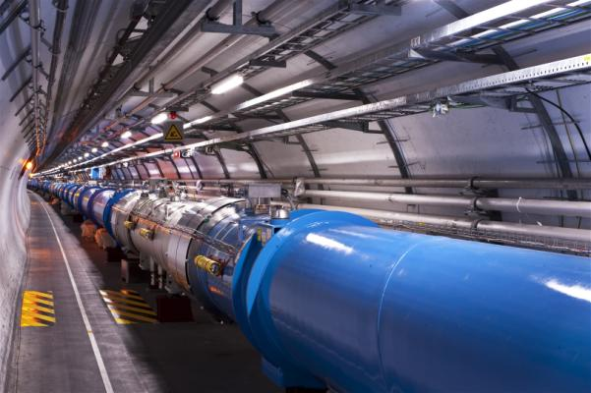
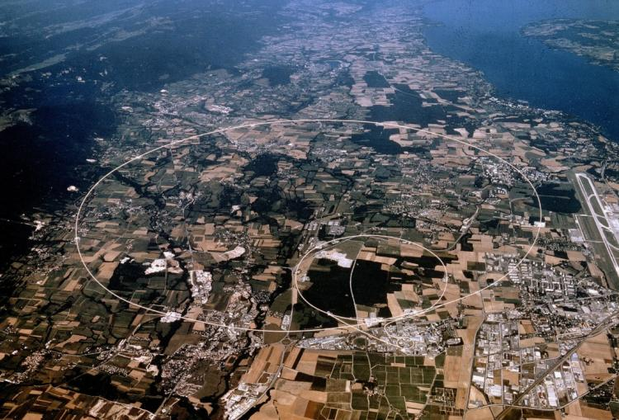

Gegenwärtig wird der Large Hadron Collider (LHC) – der derzeit weltgrösste Teilchenbeschleuniger -- in Betrieb genommen.
LHC – Tunnel von 27km Umfang – 100m unter der Erdoberfläche -- ca. 4m Durchmesser.

Slide 6
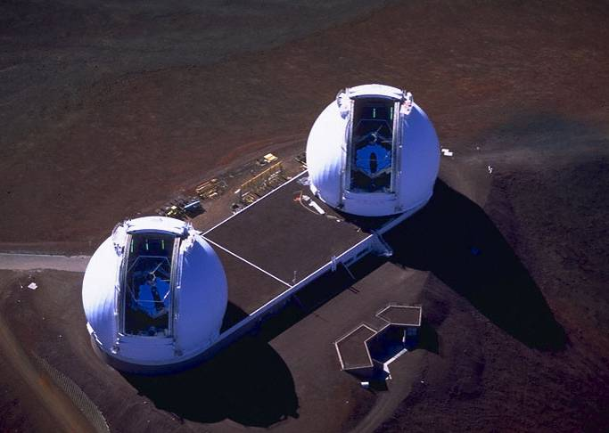
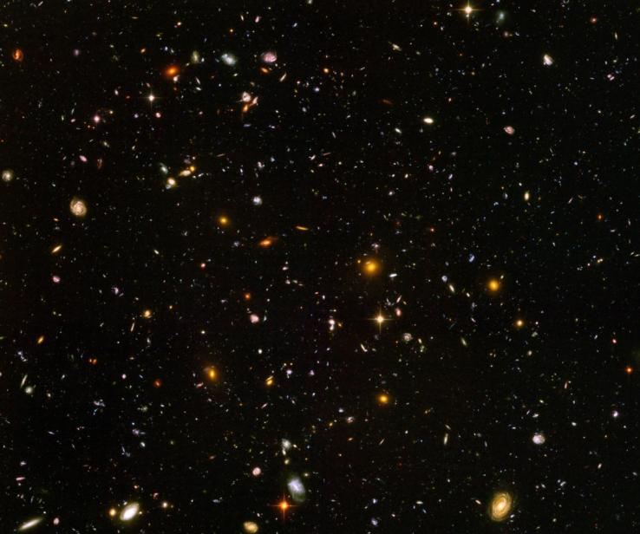
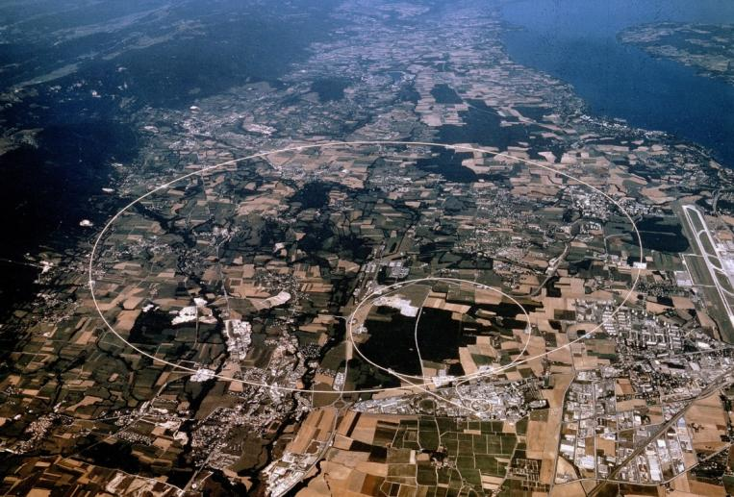
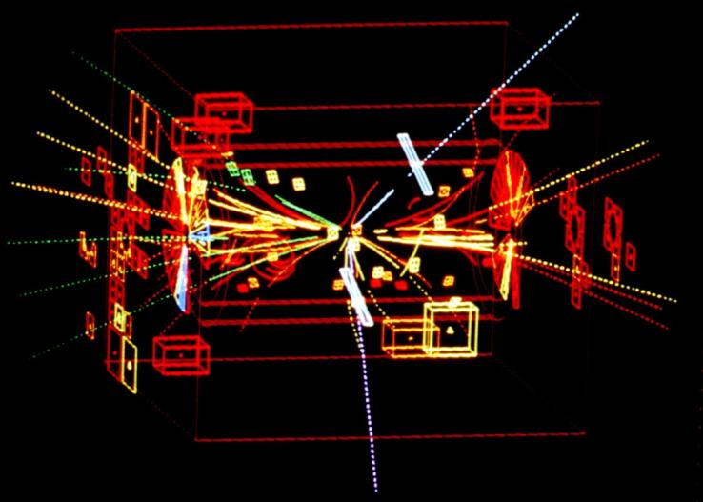

Slide 7
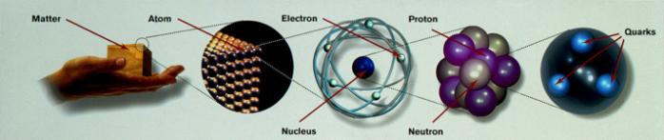
Welche Art von Forschung wird am CERN betrieben ?
Die Struktur der Materie:
Was sind die fundamentalen (kleinsten) Bausteine der Materie ?
Fundamentale Gesetze der Physik:
Was sind die Grundgesetze der Physik, welche die Wechselwirkung der fundamentalen Bausteine beschreiben ?
Mit der Entwicklung der Urknall Hypothese ist die Teilchenphysik (Wissenschaft der kleinsten Bausteine) grossteils mit der Kosmologie (Wissenschaft der Anfänge des Universums) verschmolzen.
Teilchenphysik ist ‘Reise zum Ursprung unserer Existenz’

Slide 8

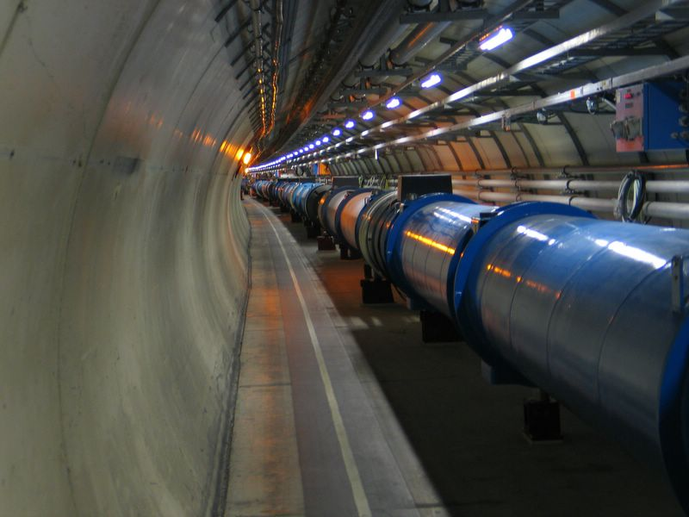
Warum braucht man riesige Beschleuniger …
… um die kleinsten Bausteine der Materie zu finden ?

Slide 9
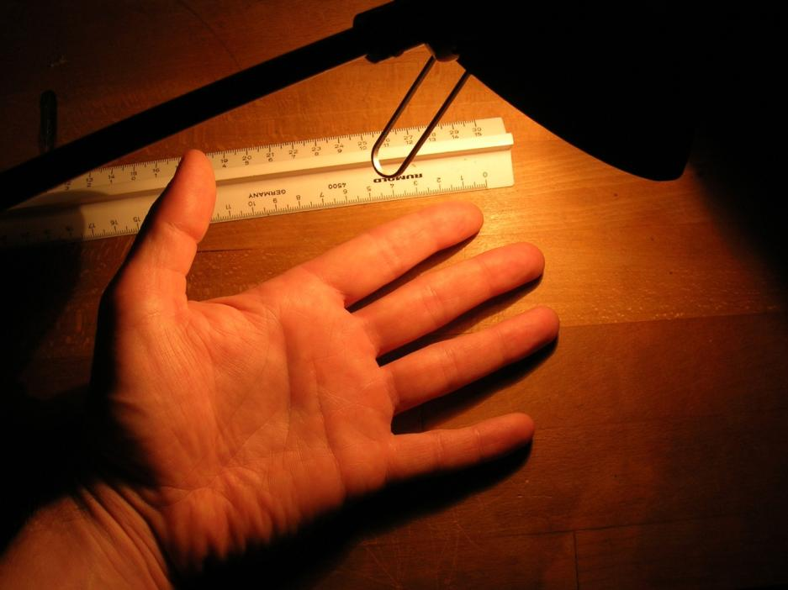
Die Struktur der Materie ?
Warum braucht man riesige Beschleuniger um die kleinsten Bausteine der Materie zu untersuchen ?
Ein Digitalbild meiner Hand.
Ein Photon-Streuexperiment:
Das Licht der Lampe wird von der Hand verschiedenartig reflektiert und zeigt damit die Struktur der Hand.
Mit Hilfe einer Lupe oder eines Mikroskops kann man kleinere Strukturen auflösen, aber es gibt eine fundamentale Grenze:
Es können keine Strukturen aufgelöst werden, die kleiner sind als die Wellenlänge des Lichtes ! (ca. 1 tausendstel mm für sichtbares Licht).

Slide 10
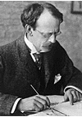

Der Beginn der Teilchenphysik
Im Jahr 1899 entdeckte J.J. Thomson das Elektron
(Beginn der Teilchenphysik) und formulierte das folgende Atommodell:
Die Materie besteht aus Atomen, wobei die Elektronen in einer Kugel von positiver Elektrizität eingebettet sind.
J.J. Thomson

Slide 11
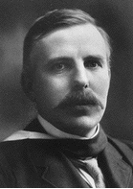
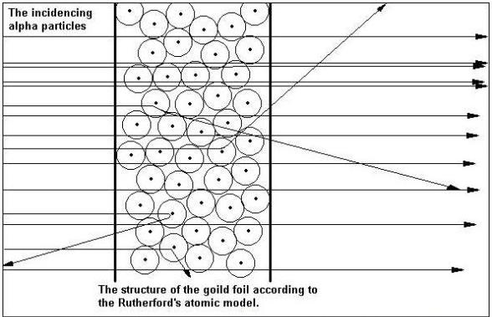
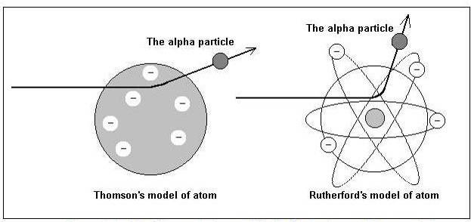
Die Struktur der Materie
Wie kann man die Strukture der Atome sehen ?
Rutherford (1911): hochenergetische α-Teilchen, welche bei radioaktiven Zerfällen entstehen, durch eine dünne Goldfolie.
Aus dem ‘Muster’ der gestreuten Teilchen konnte er auf die Struktur der Atome schliessen !
Ernest Rutherford
Atome (10⁻¹⁰ m) bestehen aus einem extrem kleinen Kern (10⁻¹⁵ m), um welchen die Elektronen kreisen.

Slide 12

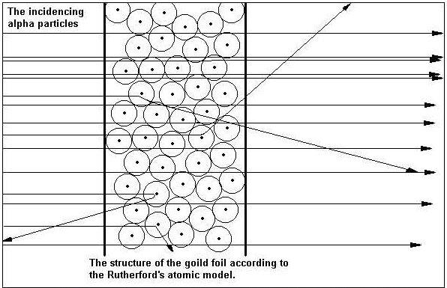
Wie kann man die Strukture der Atome ‘sehen’ ?
Genau wie man aus dem gestreuten Licht einer Lampe die Struktur der Hand sieht, kann man aus der Streuung hochenergetischer Teilchen die Struktur der Materie ‘sehen’.
Durch den allgemeinen Welle-Teilchen Dualismus kann man einem Teilchen eine Wellenlänge zuordnen (λ=h/p). Höhere Teilchenenergie ⇒ kleinere Wellenlänge
Beschleuniger sind Supermikroskope !

Slide 13
Die Struktur der Materie ?
Optisches Mikroskop | Sichtbares Licht | 10⁻⁶m
Radioaktive Quelle | Alpha teilchen | 10⁻¹⁴m
LEP Beschleuniger | Elektronen | 10⁻²⁰m
LHC Beschleuniger: 10-100mal kleinere Details !

Slide 14
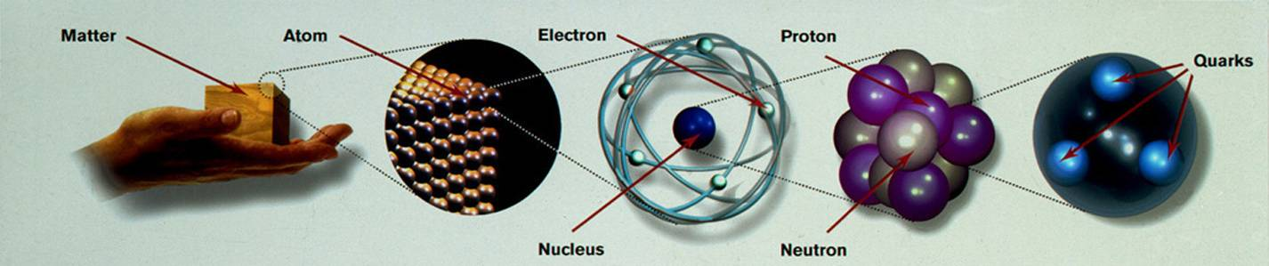
Die Struktur der Materie ?
1900 1911 1932 1967

Slide 15
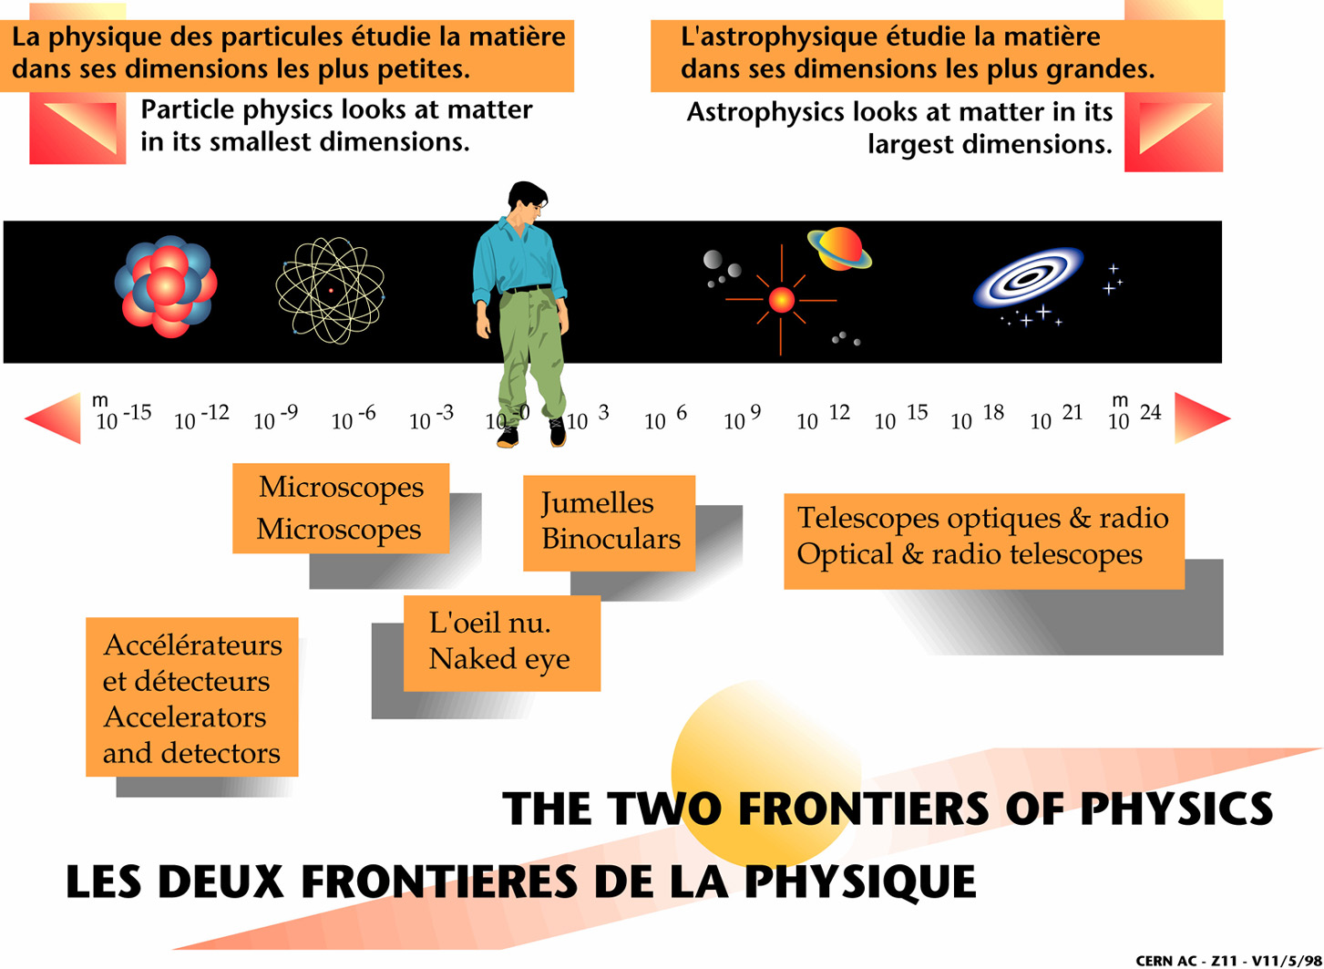

Slide 16
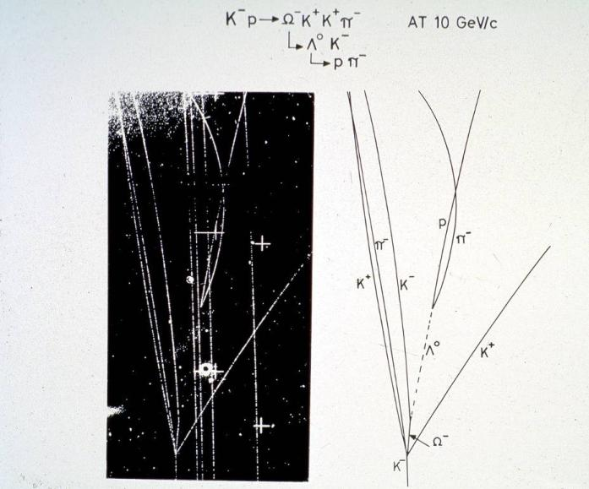
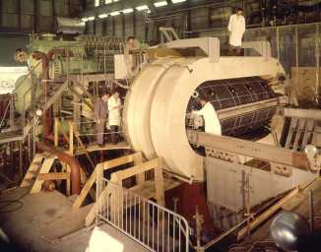
Die fundamentalen Gesetze der Physik, Teilchen und ihre Wechselwirkungen
Bis zum Jahr 1930 kannte man 2 Elementarteilchen: Elektron, Proton
Bald darauf entdeckte man in hochenergetischen Teilchenkollisionen neue (meist sehr kurzlebige) Teilchen. Im Jahr 1960 kannte man schon über 100 solcher Teilchen (Teilchenzoo).
‘Bubble Chambers’ 70iger Jahre

Slide 17
E=mc²
e+, e- Kollisionen am Large Electron Positron Collider (1988-2000)
Masse = 90 000 MeV
Masse = 0.5MeV
Z₀
Masse = 0.5MeV
e+
e-
P=45 000 MeV/c
P=45 000 MeV/c

Slide 18
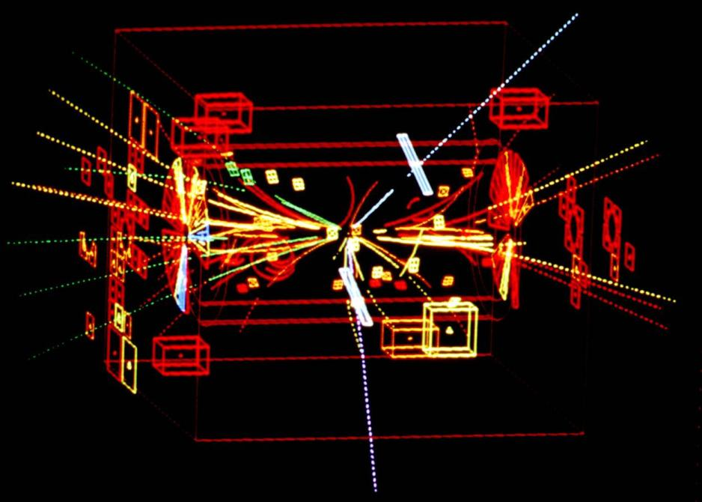
In hochenergetischen Teilchenkollisionen entstehen aus “Energie” neue massive Teilchen – welche meist nach kurzer Zeit wieder zerfallen.
Entdeckung des Z Teilchens (1984)
CERN ist eine ‘Teilchenfabrik’ – erhöht man die Energie des Beschleunigers, dringt man in neue Bereiche der Teilchenwelt vor …

Slide 19
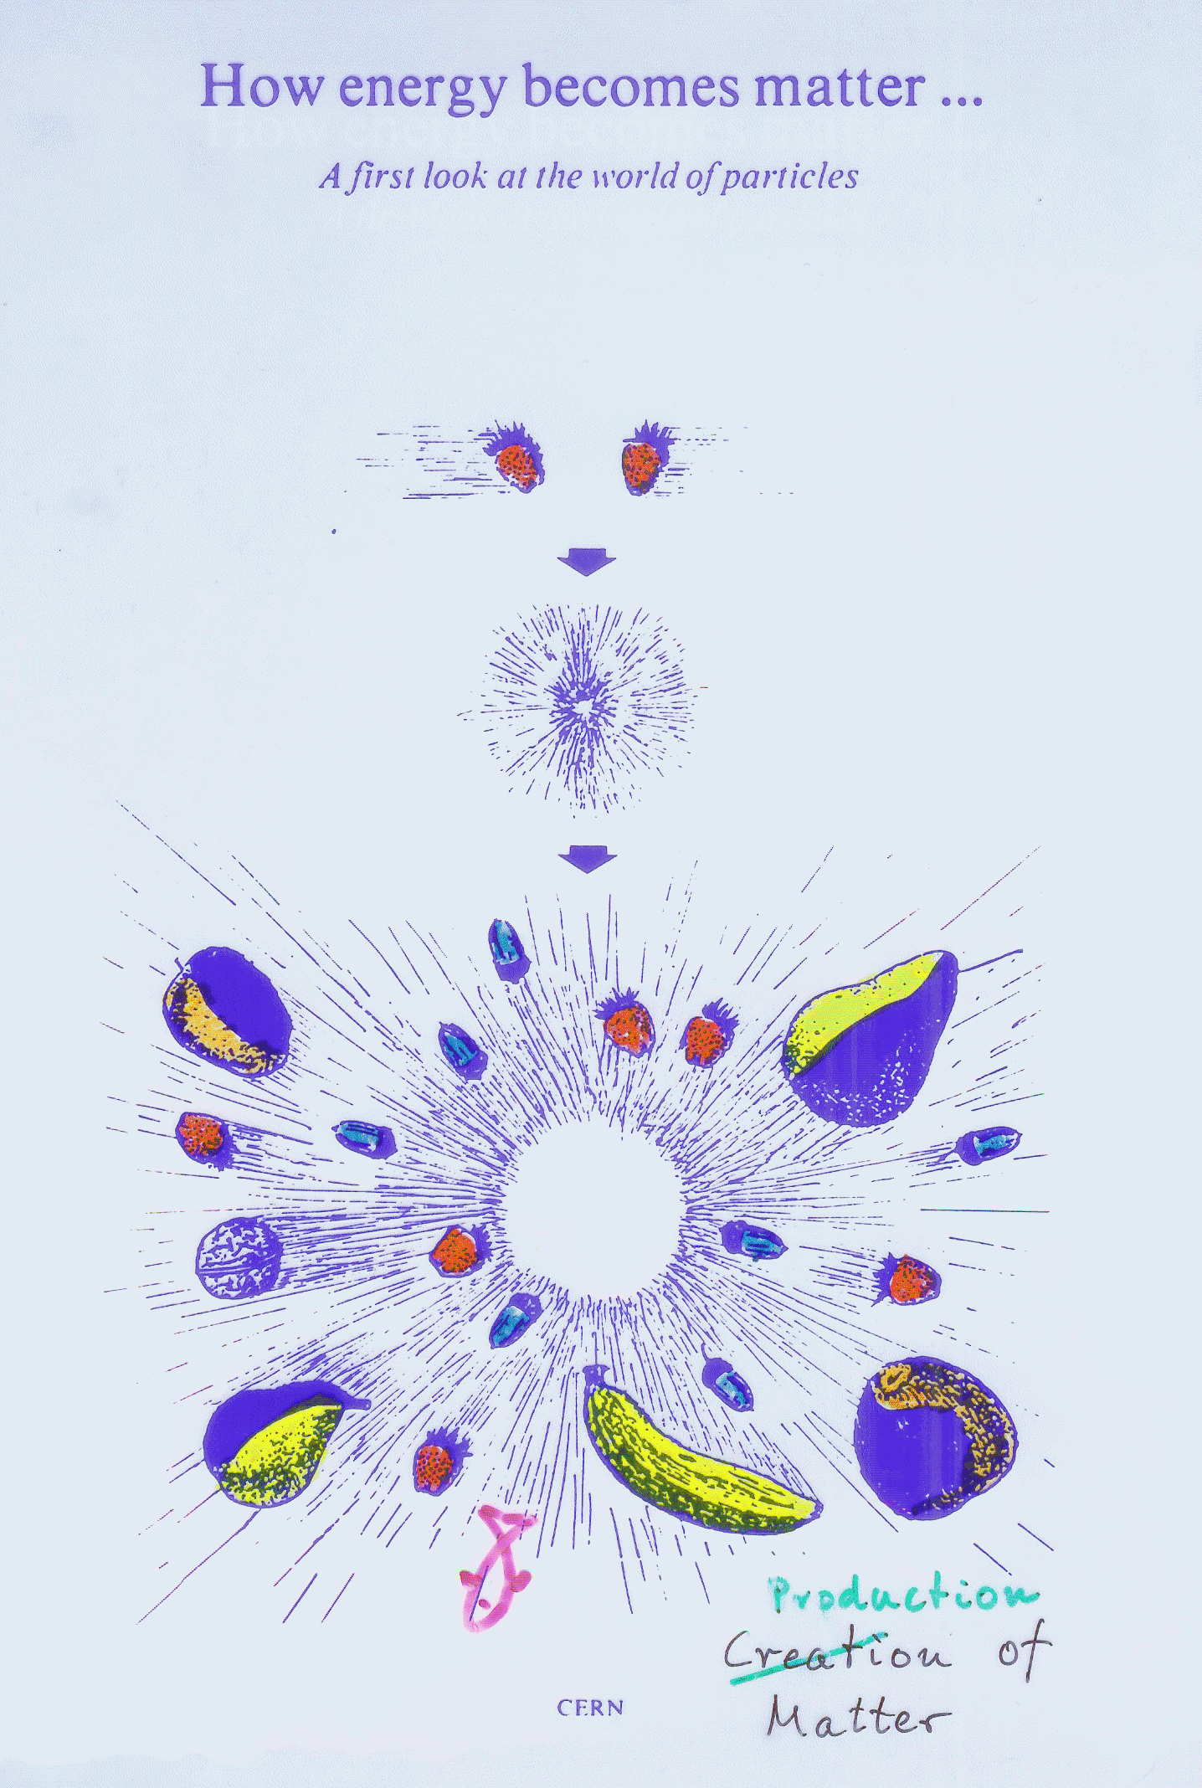
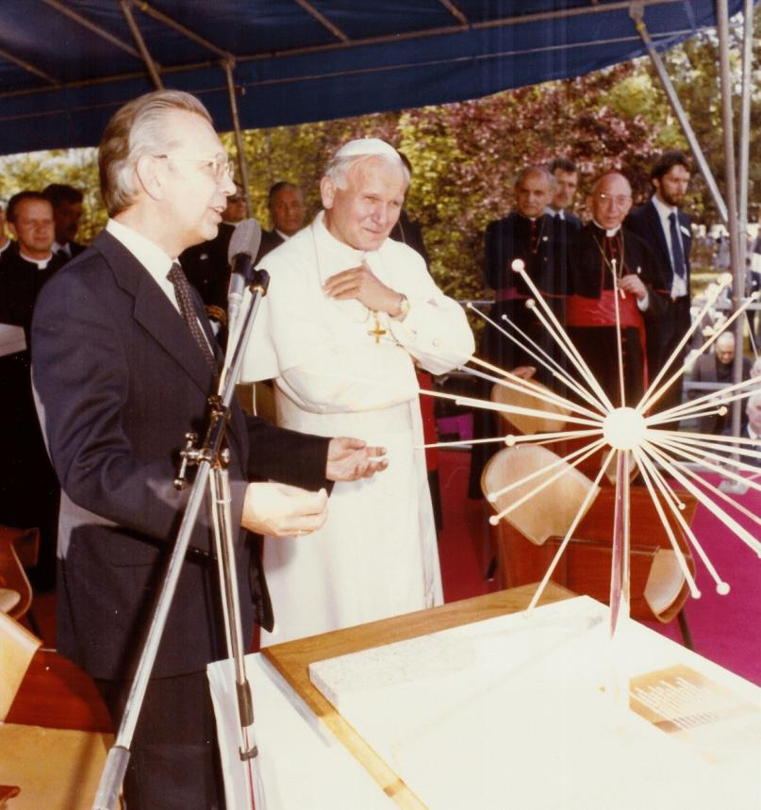

Slide 20
Das ‘Standardmodell’ der Teilchenphysik:
Materie (+Antimaterie) Kräfte
Bei LEP (1988-2000) mit 0.01% Genauigkeit getestet und für ‘perfekt’ befunden.
LEP → 3 Teilchenfamilien
Higgs Teilchen, verantwortlich für die Masse der Quarks und Leptonen.

Slide 21
Das ‘Standardmodell’ der Teilchenphysik:
Bei LEP mit 0.01% Genauigkeit getestet und für ‘perfekt’ befunden.
Higgs Teilchen, verantwortlich fuer die Masse der Quarks und Leptonen.
‘Muss bei LHC zu finden sein’

Slide 22

Was hat die Kosmologie …
Mit der Teilchenphysik zu tun ?

Slide 23
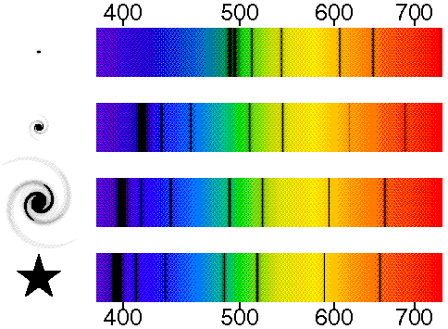
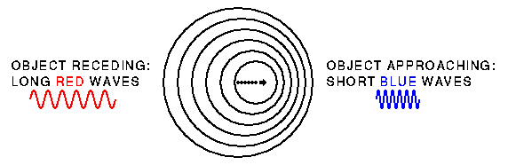
Teilchenphysik und Kosmologie
Im Jahr 1929 entdeckte Edwin Hubble dass sich die Galaxien mit grosser Geschwindigkeit voneinender entfernen.
Dies heisst dass die Galaxien vor langer Zeit viel näher waren und das Universum viel ‘höhere Temperatur’ hatte (heute 2.7K).
Zusammen mit Einstein’s Allgemeiner Relativitaetstheorie kann man errechnen dass das Universum vor ca. 15 Milliarden Jahren aus einer gigantischen Explosion entstanden ist – Urknall.

Slide 24
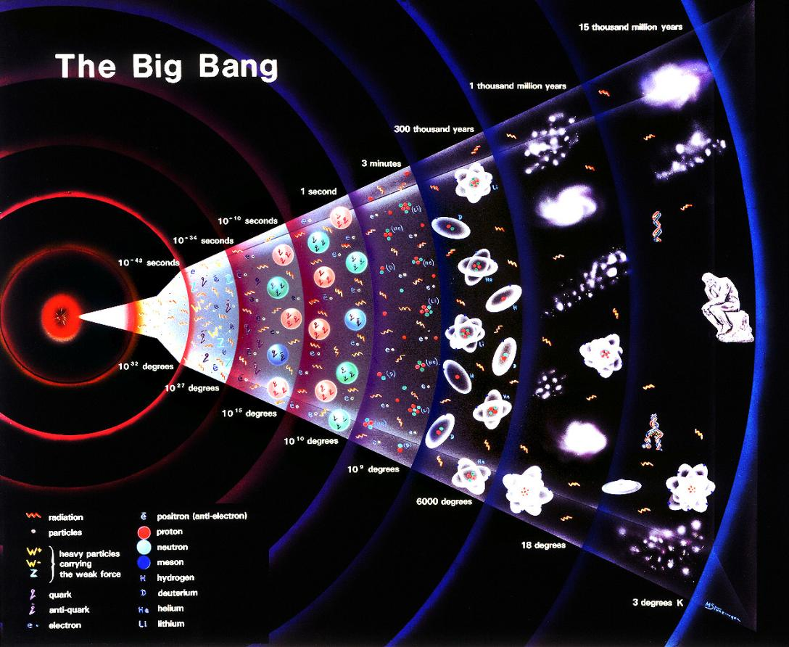
Teilchenphysik dominiert das Geschehen in den ersten Sekunden des Universums
z.B. Berechnet man die relative Häufigkeit von Helium zu Wasserstoff so
ergeben sich 25% für 3 Teilchenfamilien.

Slide 25
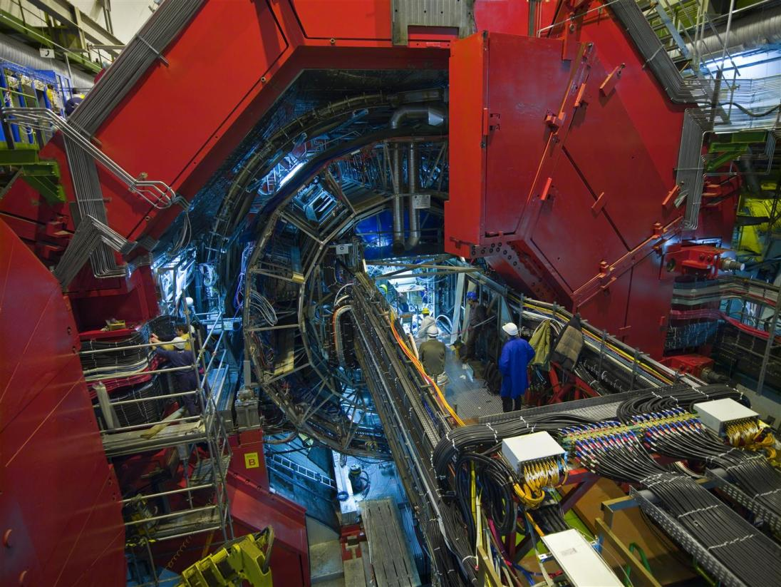
Die Kollisionsenergien der Teilchen im ALICE Experiment ensprechen dem Zustand der Materie etwa eine millionstel Sekunde nach dem Urknall.

Slide 26
Die grossen Fragen des 21. Jahrhunderts
Was ist der Ursprung der Masse der Elemetarteilchen, Higgs Teilchen ?
Was ist der Grund für die die Materie-Antimaterie Asymmetrie im Universum ?
Woraus besteht die ‘dunkle’ Masse und die ‘dunkle’ Energie im Universum ?
Wie kann man die Quantentheorie der Elementarteilchen und die Allgemeine Relativitätstheore der Gravitation ‘vereinigen’ ?

Slide 27
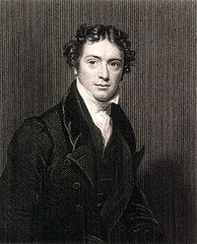
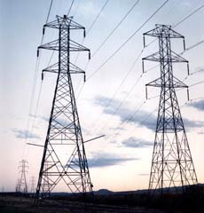
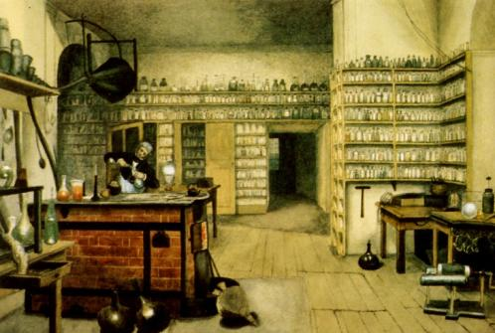
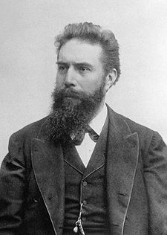
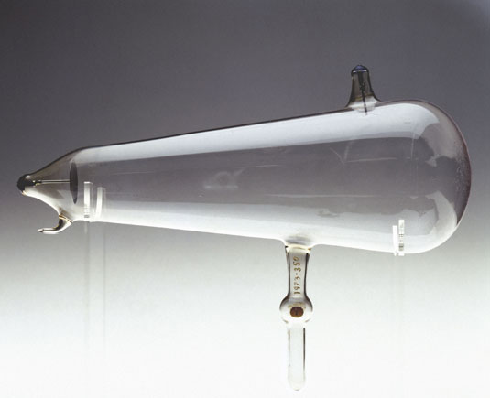
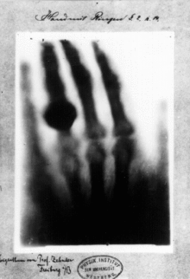
Grundlagenforschung-- Spin-Off
Faraday
Röntgen

Slide 28
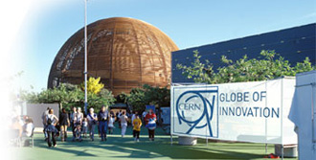
Grundlagenforschung als Motor der Angewandten Forschung: Spin-Off
Ausbildungsort und Akademische Institution
Anwendung der Beschleunigertechnik in der Medizin
Anwendung der Detektortechnologie in der Medizin (Medipix, Kristalle)
Entwicklung von Hochtechnologie für die Industrie
Entwicklung von Techniken zur Datenkommunikation
(WWW am CERN erfunden !)

Slide 29
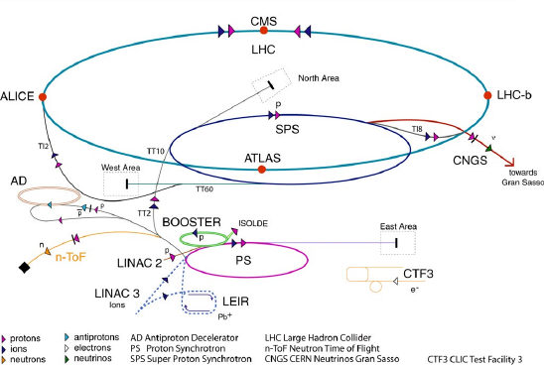
Der Beschleunigerkomplex des CERN
LEP (1988-2000), LHC (seit 2009, konkurrenzlos)
SPS (1978)
ISR (1972)
PS (1960)
CNGs (seit 2006)

Slide 30
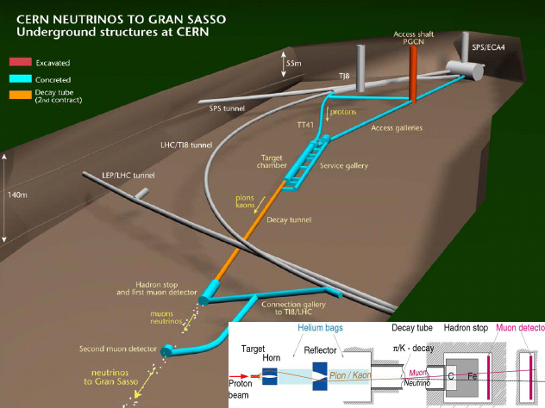
CNGS

Slide 31
CNGS

Slide 32
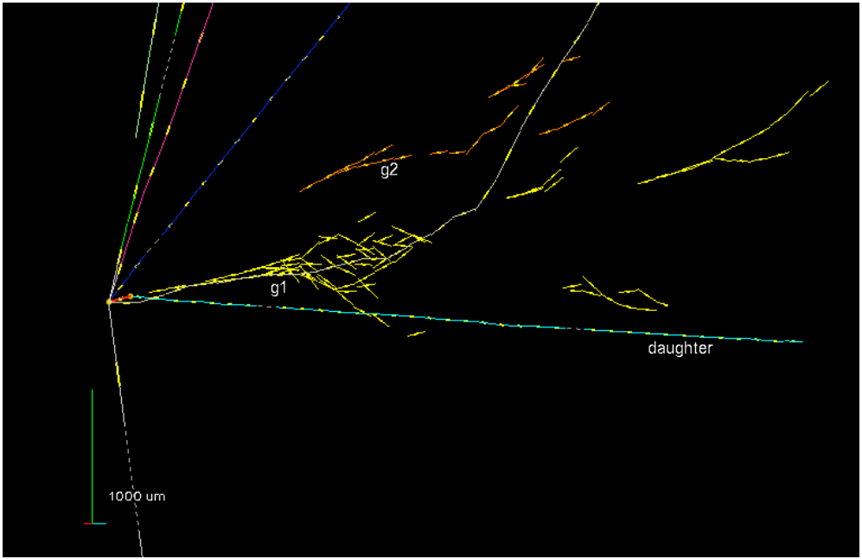

Slide 33
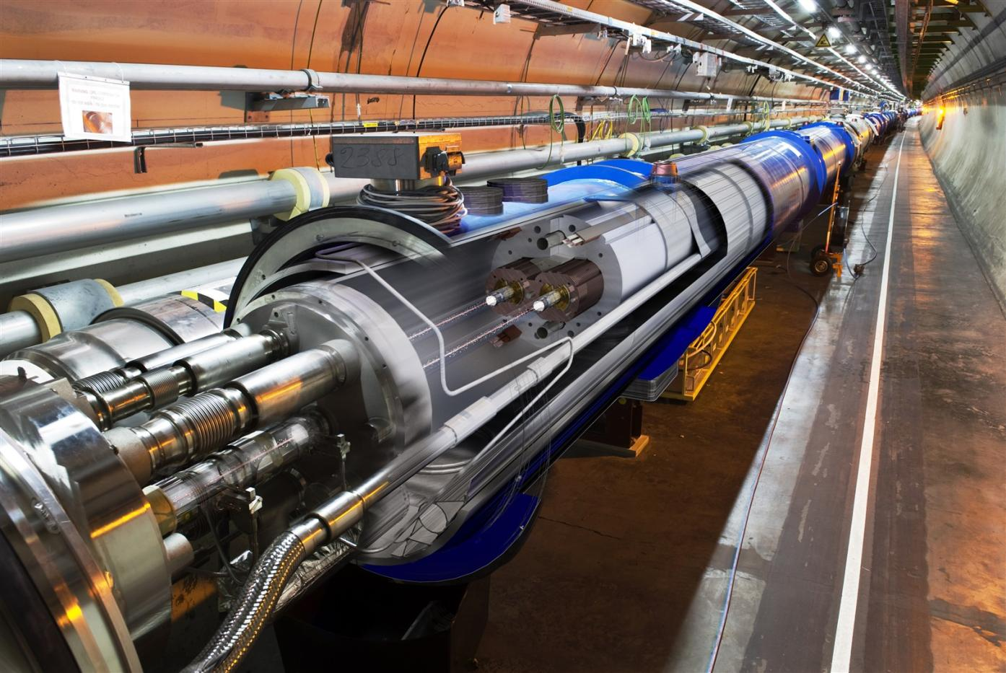
LHC: 27km supraleitender Magnete
Kühlung mit flüssigem Helium (-271.5 ⁰C i.e. 1.7K)

Slide 34
LHC: 27km supraleitender Magnete
1200 Supraleitende Magnete
  11700 Ampere

Slide 35
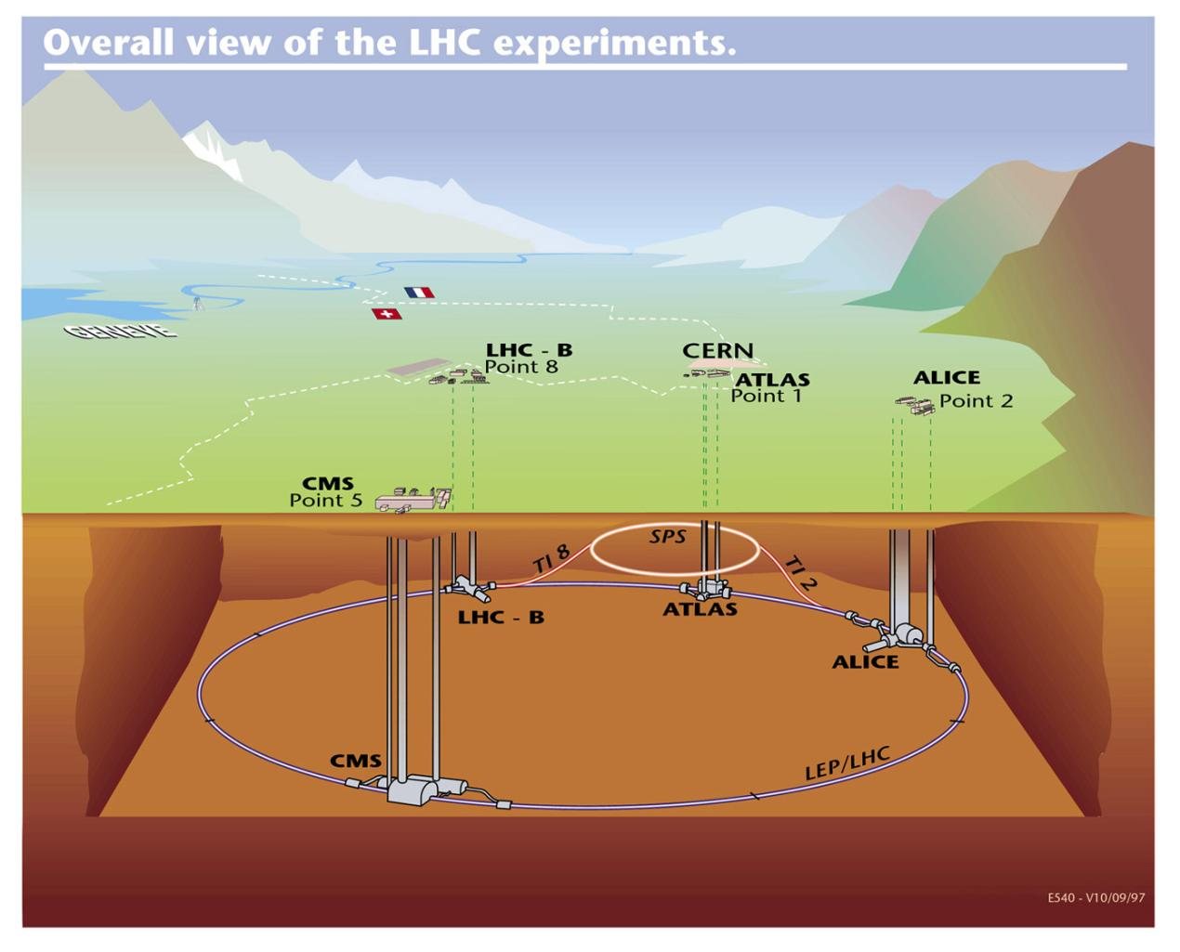

Slide 36
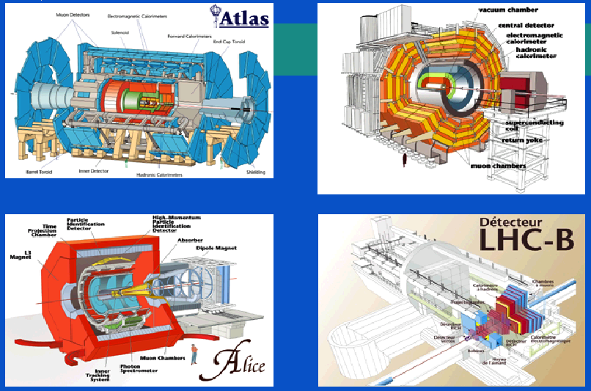
Die 4 LHC Detektoren
  z.B.ATLAS: 44 m Länge; 22 m Durchmesser
  Benützt den grössten supraleitenden Magneten der Welt
  100 Millionen Messkanäle

Slide 37
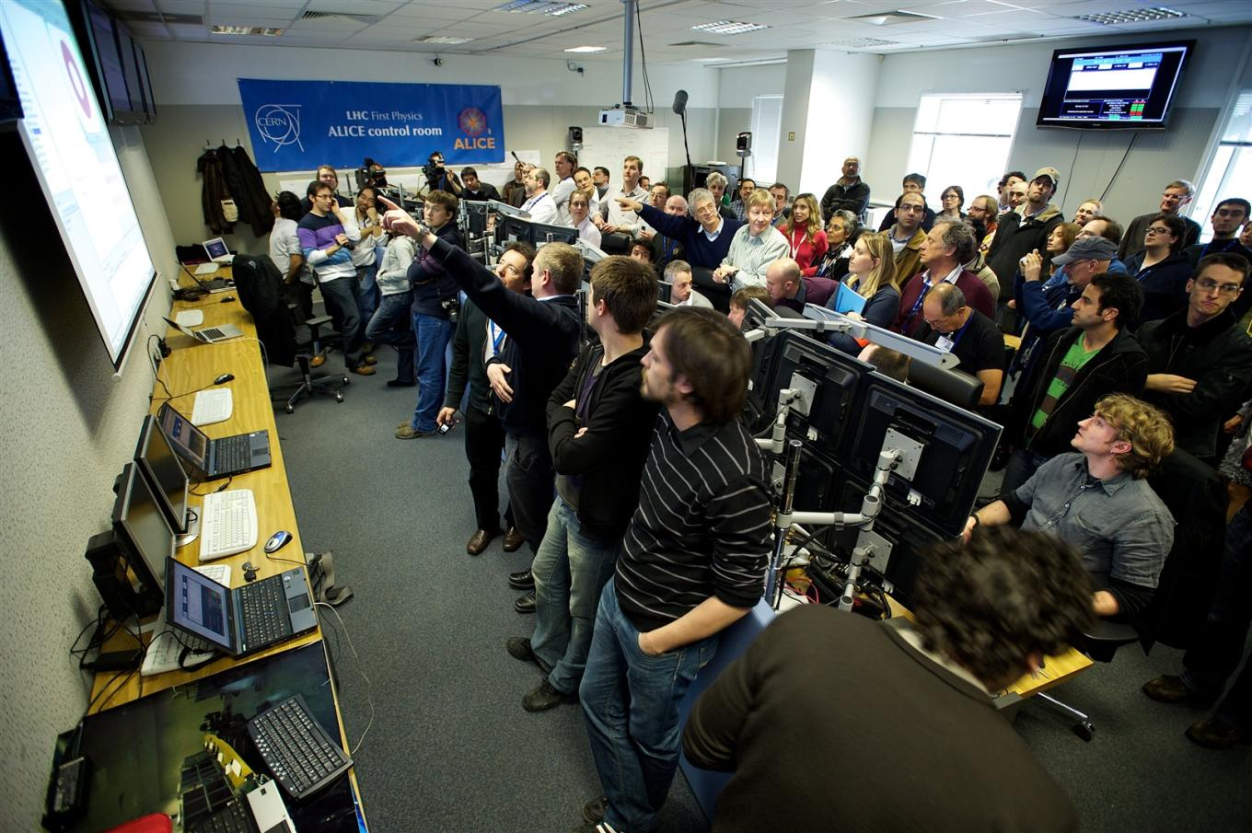
30. März 2010 –
erste Hochenergie-Teilchenkollision in ALICE

Slide 38
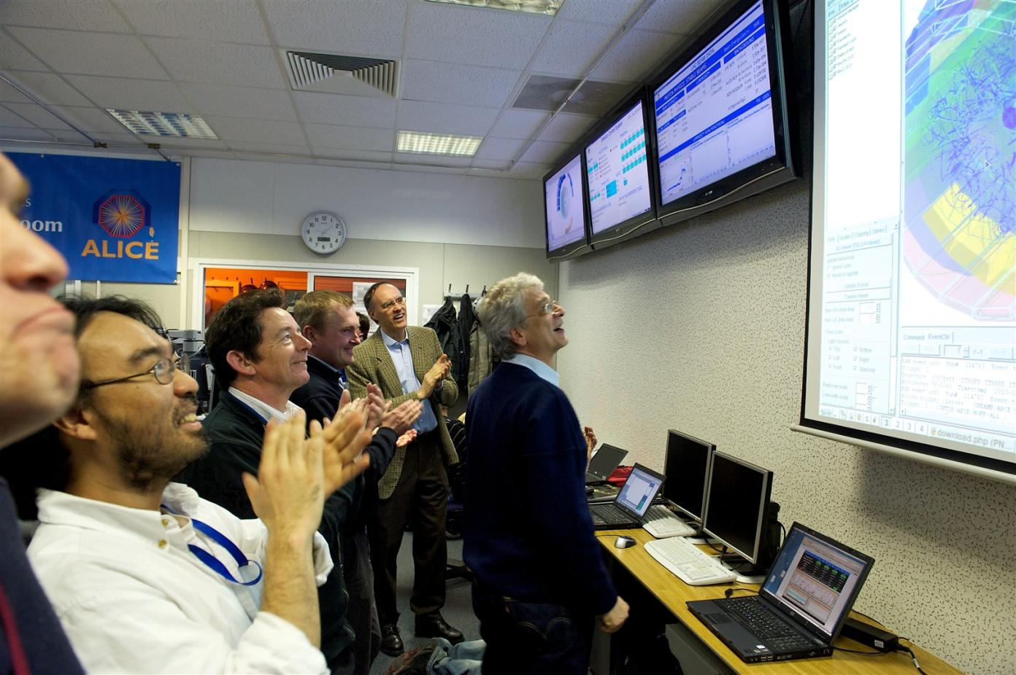
30. März 2010

Slide 39
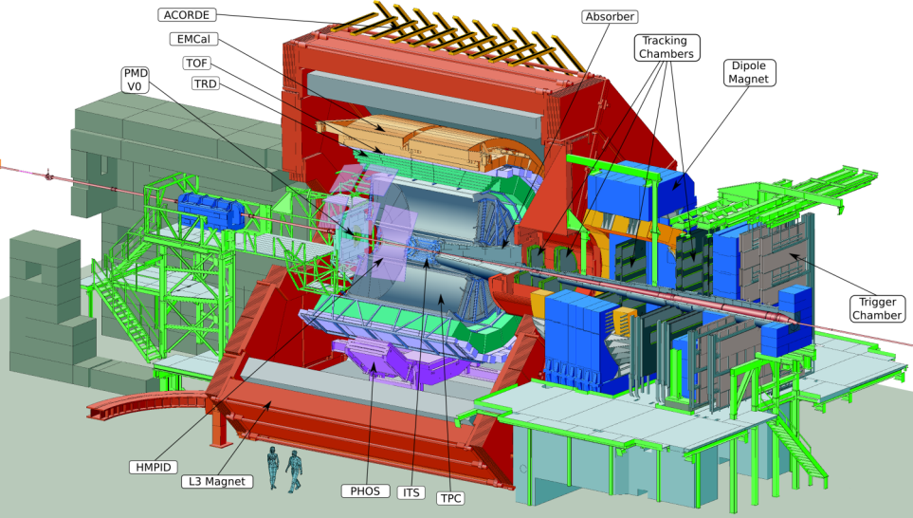
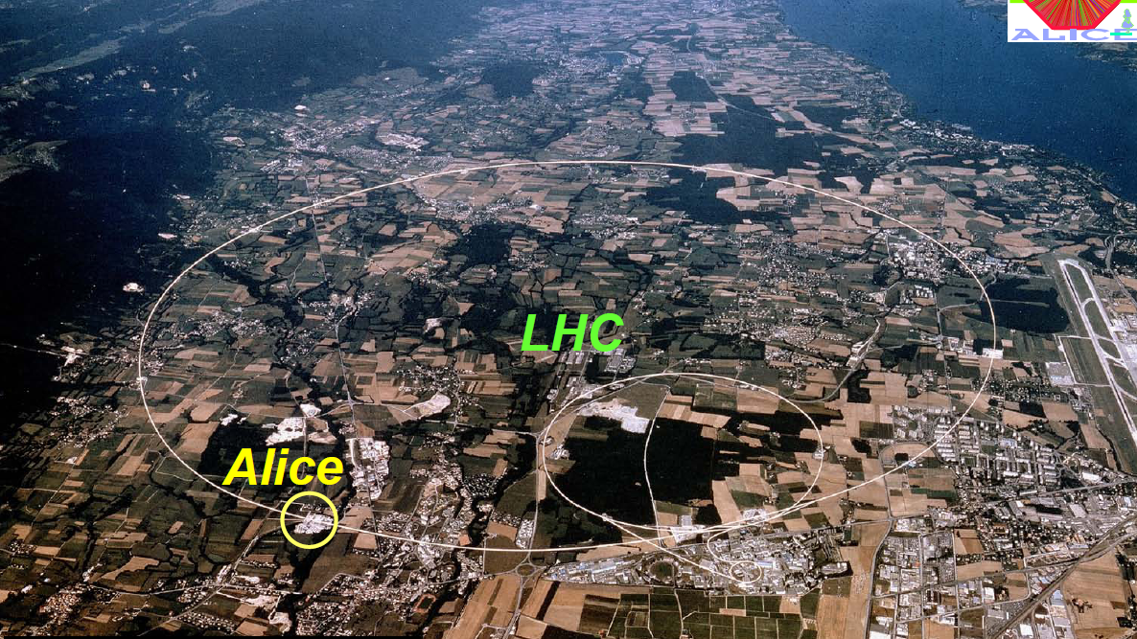

Slide 40
ALICE

Slide 41
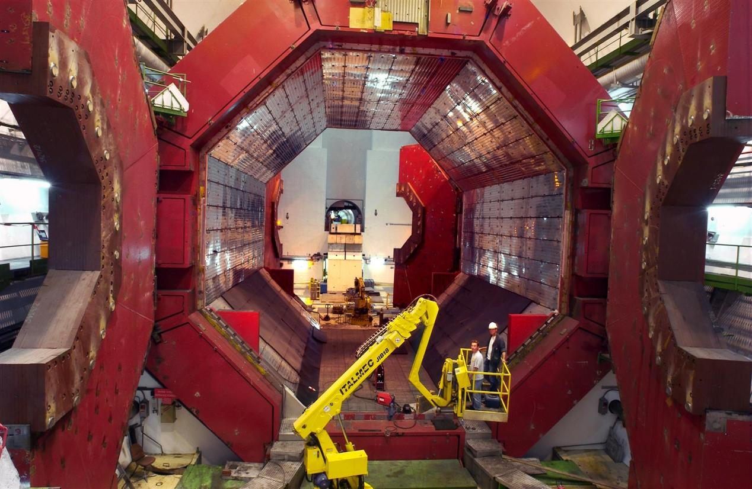
ALICE Installation
2003 Preparation of Solenoid and area after removal of the L3 experiment

Slide 42
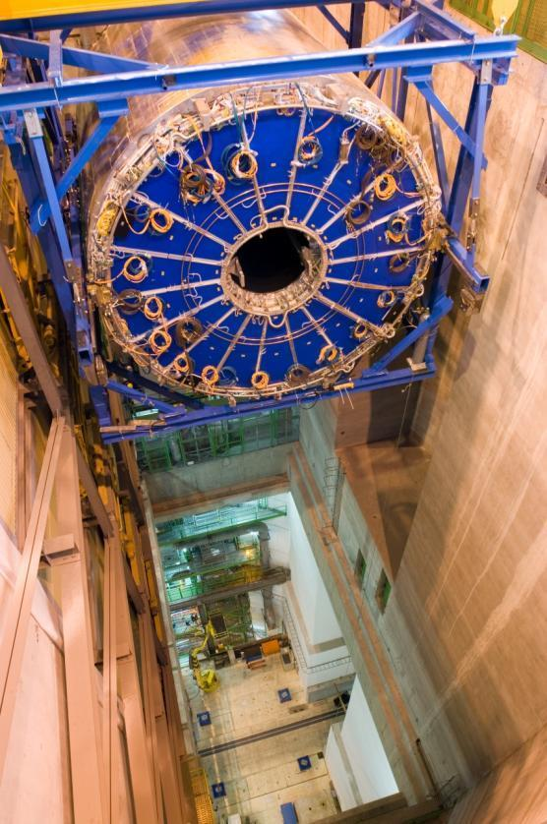
ALICE Installation

Slide 43
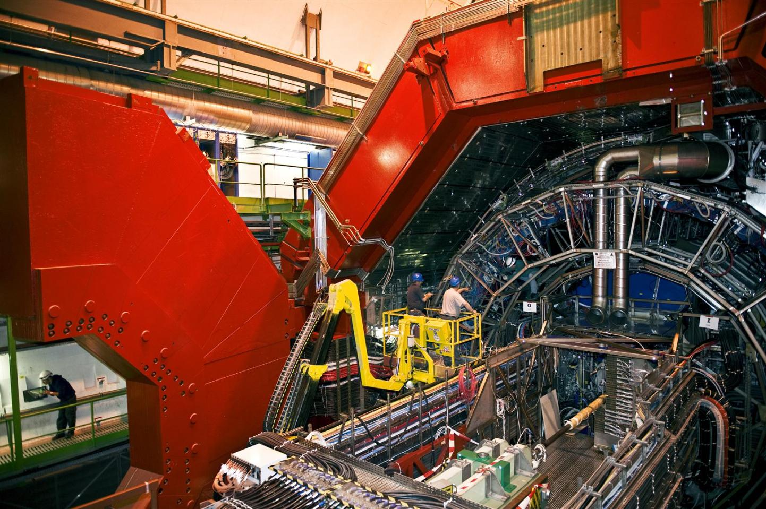
2008

Slide 44
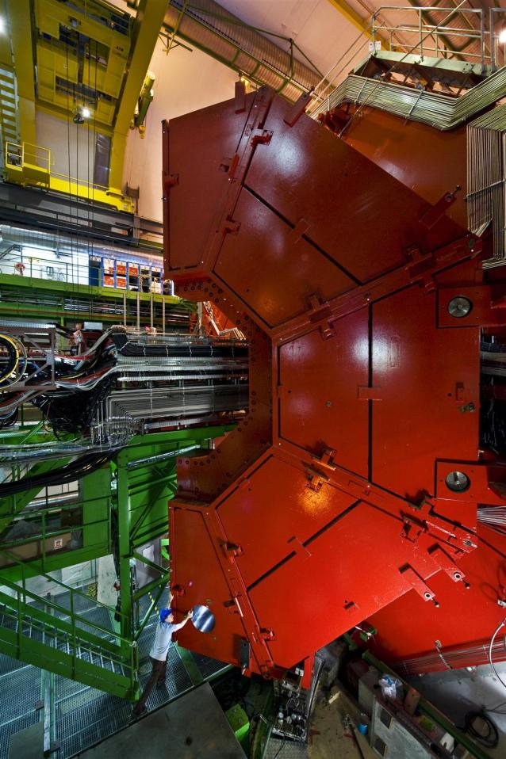
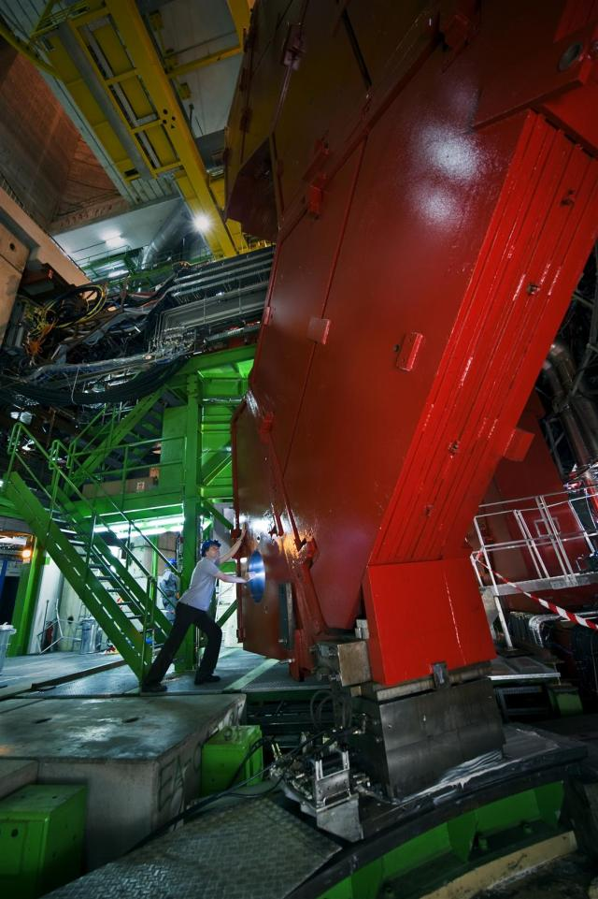
2009 Closing the 300T Magnet Doors

Slide 45


Slide 46
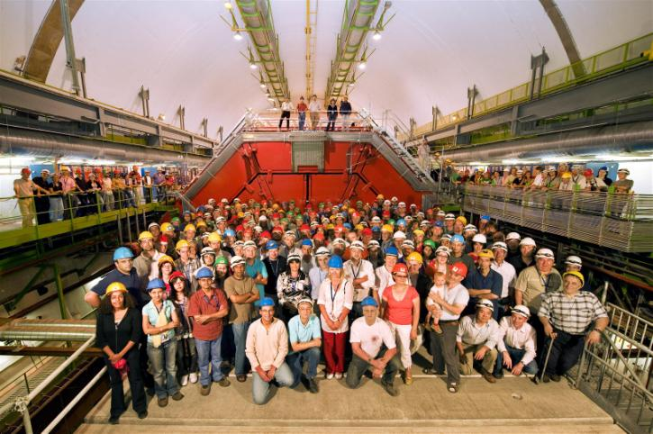

Slide 47
Das Leben eines LHC-Experimentes
‘Brainstorming’ Phase
  Erste Ideen diskutiert ab 1990-1993
  Prototypen-Kollaboration von einigen hundert Physikers
  Erste Untersuchungen zur Machbarkeit der Messprinzipien
  Erstes Dokument: ‘Expression of Interest’
Konsolidations-Phase 1994-1996
  Gruppierung in Gross-Kollaboration mit mehr als 1000 Mitgliedern
  Arbeitsprogramm, Budgets ausgearbeitet
Entwicklungspase 1997-2001
Konstruktionsphase 2002- 2008
Überraschung
  Technische Lösungen konnten gefunden werden
  Komplexe Problematik der ‘Super-Kollaborationen’ (2000 Leute) hat viele Schwierigkeiten gebracht (unerwartet)

Slide 48

Daten der LHC Experimente
Balloon
(30 Km)
1 Milliarde Kollisionen pro Sekunde
10 000 000 Milliarden Kollisionen pro Jahr
Darunter ca. 10 000 Higgs Teilchen erwartet
Nach Filterung, 100 interessante Kollisionen pro Sekunde aufgezeichnet
10 Megabyte digitalisierte Daten pro Kollision: Schreibrate: 1 Gigabyte/sec
1 Milliarde Kollisionen pro Jahr aufgezeichnet
Gespeicherte Daten 10 Petabyte/Jahr
GRID: Weiterentwicklung des Internet
CD stack with
1 year LHC data!
(~ 20 Km)
Concorde
(15 Km)
Mt. Blanc
(4.8 Km)

